Slide 1
Convocatoria M-ERA.NET 2021 IDEPA grants for international R&D projects in Asturias under ERA.net Schemes #MaterialesAvazndosySostenibles #AstRIS3
24 de marzo de 2021
Ana E. Fernández Monzón. Área de I+D+i Empresarial. IDEPA

Slide 2
PROGRAMA DE AYUDAS PARA PROYECTOS DE I+D EN COOPERACIÓN INTERNACIONAL EN EL MARCO DE LAS ERANET EN LAS QUE PARTICIPA EL IDEPA
Subvenciona la contribución de las empresas asturianas que apliquen a las convocatorias internacionales de M-Era. Net en las que IDEPA ha comprometido su participación.

Slide 3
CRITERIOS DE ELEGIBILIDAD DEL PROGRAMA REGIONAL
(Listado no exhaustivo)
LOS BENEFICIARIOS:
Empresas industriales o de servicios de apoyo industrial con, al menos, 1 empleado
Establecimiento de producción en Asturias
Empresas no en crisis y no inhabilitadas
Acreditar la participación en el consorcio internacional solicitante a la call internacional
LOS PROYECTOS:
Proyecto de I+D en si mismo, que contribuya al proyecto internacional
Presupuesto mínimo subvencionable: 150.000€ (esperado entre 160.000 y 180.000€)
Proyecto ejecutado en Asturias
Periodo de ejecución hasta 36 meses (recomendado 24 meses)

Slide 4
COSTES SUBVENCIONABLES
PERSONAL PROPIO (perfil técnico) [solo grupos de cotización 1, 2 ó 3]
AMORTIZACIÓN DE EQUIPOS (no subvencionados con anterioridad)
COLABORACIONES EXTERNAS (preferente subcontratación de agentes del Sist. Regional de Innovación, hasta el 50%)
MATERIALES (consumibles y fungible)
VIAJES (relacionados con la ejecución del proyecto) [sólo internacionales]
AUDITORÍA DE CERTIFICACIÓN (hasta 2.000 €)
GASTOS DE COORDINACIÓN (máx 7% de costes elegibles) [sólo para coordinadora]
COMISIÓN DE SERVICIO DE INVESTIGADORES ALTAMENTE CUALIFICADOS (procedentes de un organismo de investigación o una gran empresa) [sólo pymes]

Slide 5
TIPO, CUANTÍA E INTENSIDAD MÁXIMA DE LA AYUDA POR CATEGORÍAS
Subvención a fondo perdido
Máximo 200.000€ por proyecto internacional (esperada en torno a 100.000€ por participante) .
Intensidad máxima para las empresas asturianas:
Tamaño empresa | Investigación Industrial | Desarrollo Experimental | Comisión de servicio de personal
Pequeña | 80% | 60% | 50%
Mediana | 75% | 50% | 50%
Grande | 65% | 40%

Slide 6
TOPICS SUBVENCIONABLES
TODOS los de la CALL INTERNACIONAL
Modelling for materials engineering, processing, properties and durability
Innovative surfaces, coatings and interfaces
High performance composites
Functional materials
New strategies for advanced material-based technologies for health applications
Materials for additive manufacturing

Slide 7
Convocatoria internacional
Convocatoria Regional
Publicación de la “INTERNATIONAL CALL” en la web de la ERANET
Presentación PRE-PROPUESTAS
Informe de elegibilidad regional
Publicación en el BOPA de la Convocatoria Regional
Evaluación de las PRE-PROPUESTAS Internacional de la ERA-NET
Presentación de los proyectos
Relación de PRE-PROPUESTAS seleccionadas
Comisión regional
Establece una lista de prelación condicionada a la aprobación del proyecto internacional por el resto de agencias
Presentación de las FULL PROPOSALS
RESOLUCIÓN REGIONAL DEFINITIVA
Comité internacional
DECISIÓN FINAL

Slide 8
CALENDARIO 2021

Slide 9
BÚSQUEDA DE SOCIOS
Enterprise Europe Network ASTURIAS - IDEPA Parque Tecnológico de Asturias 33428 Llanera
euro@idepa.es Tel. +34 985 98 00 20 https://www.idepa.es/innovacion/enterprise-europe-network-asturias

Slide 11
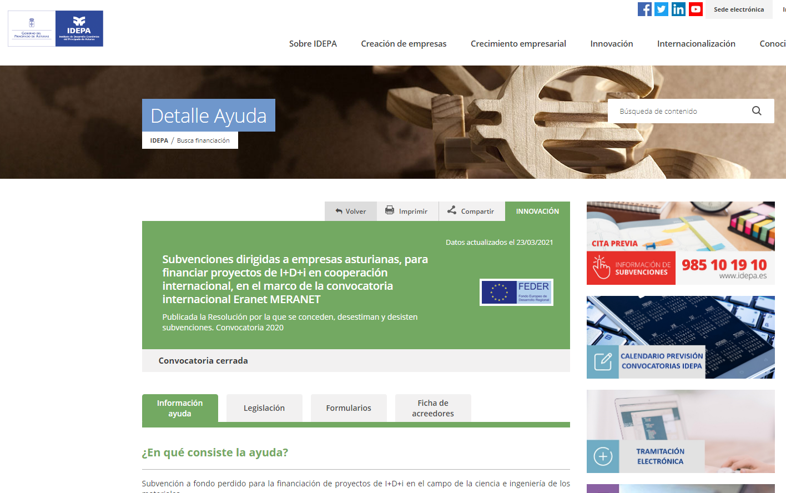

Slide 12
Se invita a contactar con IDEPA desde fases tempranas de la formulación de las propuestas
Ana E. Fernández Monzón anae@idepa.es 985 98 00 20
MUCHAS GRACIAS

